Slide 1
Енергийно ефективна сграда
От Никола , ЯНА, ТАНЯ

Slide 2
Какво е енергийна егективност?
Понятието „нискоенергийна сграда” означава сграда, която е проектирана и изпълнена така, че да представя значително по-висока степен на енергийна ефективност в сравнение с изискванията на националните норми към енергийните характеристики на сградите. Като правило се приема, че за експлоатацията на такива сгради се изразходва поне с 50% по-малко количество енергия, отколкото в обикновени сгради.

Slide 3
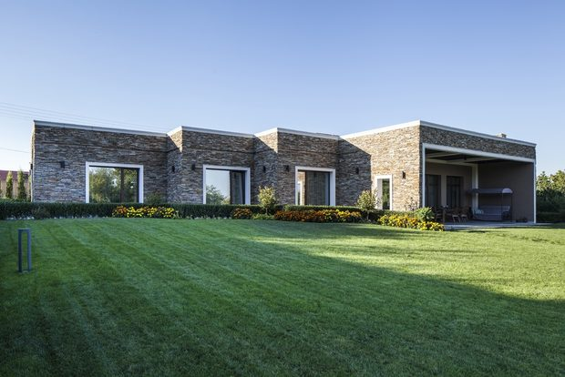

Slide 4
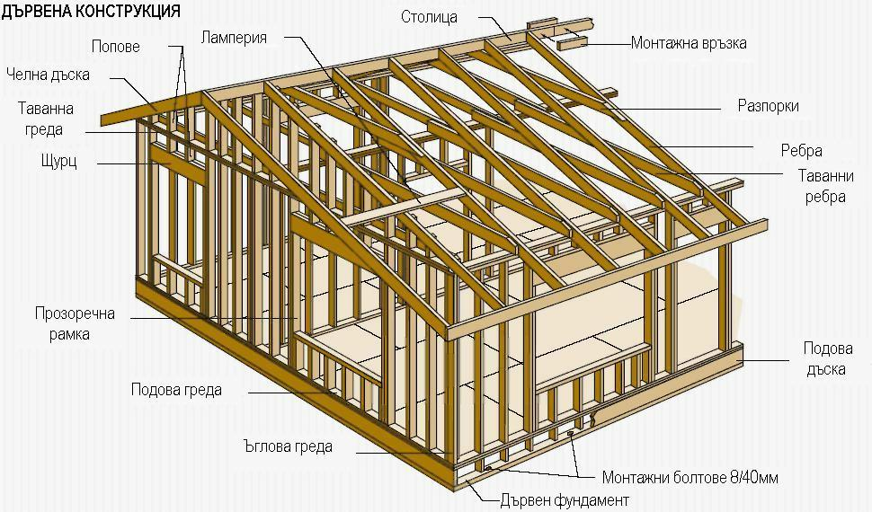
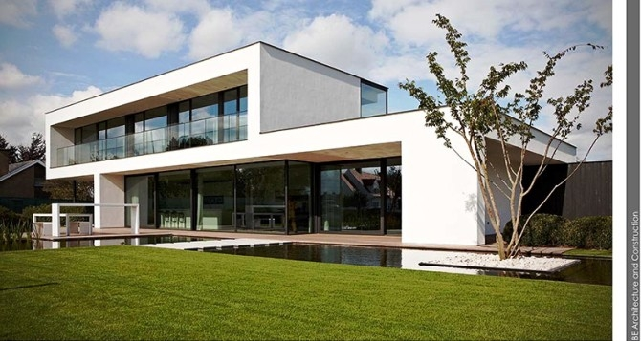
Пътищата и начините да се изгради една „нискоенергийна сграда” са много и често те се използват заедно, но общото при всички тях е, че потреблението на енергия за отопление при тях е значително по-ниска от действащите нормативни изисквания. Грубо се приема, че потреблението на енергия за отопление при „нискоенергийните сгради” не трябва да надхвърля 50 kWh/m2 за година.

Slide 5
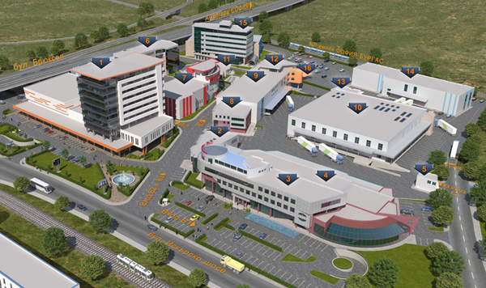
Нискоенергийното строителство се е наложило във всички развити страни, поради големите си приемущества. То не само води до значителни икономии в потреблението на енергия за отопление, но създава значително по-добър комфорт и щади природата.

Slide 6
Нормативните изисквания в тези страни постоянно нарастват, за да отговорят на новите по-високи критерии за комфорт, за опазване на околната среда и намаляване на емисиите на въглероден диоксид, а също така и за намаляване на потреблението на енергия за отопление, стремейки се да постигнат целите заложени в Европейската Директива 2020.

Slide 7
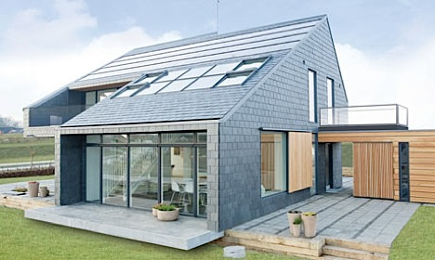
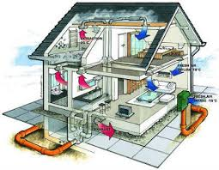
Концепцията за „Пасивната Къща” е логично продължение на идеята за „нискоенергийните сгради”, която обаче вече дефинира, обединява и определя конкретни критерии, при които се покриват изискванията на Стандарта за „Пасивната Къща”

Slide 8
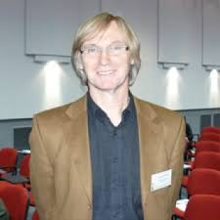
Създаден през 1992г. от Д-р Волфганг Файст, основател и ръководител на Института за Пасивни Къщи в Дармщат, Германия, стандарта бързо навлиза в много други страни, като в момента вече има над 40 000 сгради, които отговарят на критериите на този водещ нискоенергиен стандарт.

Slide 9
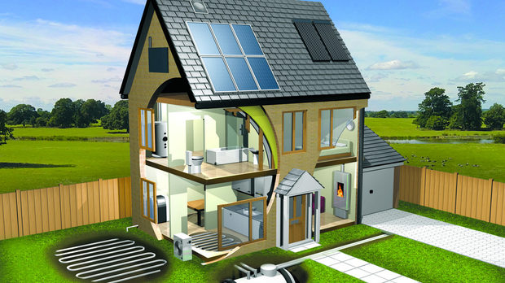
Същественото, което отличава Стандарта за „Пасивната Къща” от „нискоенергийната сграда” е стремежа за максимално оползотворяване на топлината от слънцето и намаляването на потреблението на енергия за отопление под 15 kWh/m2 за година, чрез хармонична система от екипно проектиране (въздухонепроницаемост 0.6 -1ч, проектиране без термомостове) и използване основно на пасивни компоненти (U-стойности на обвивката под 0.15 W/m²K, U-стойности на прозорците и вратите под 0.85 W/m²K , ефективност на топлинната рекуперация на въздуха над 75%)

Slide 10
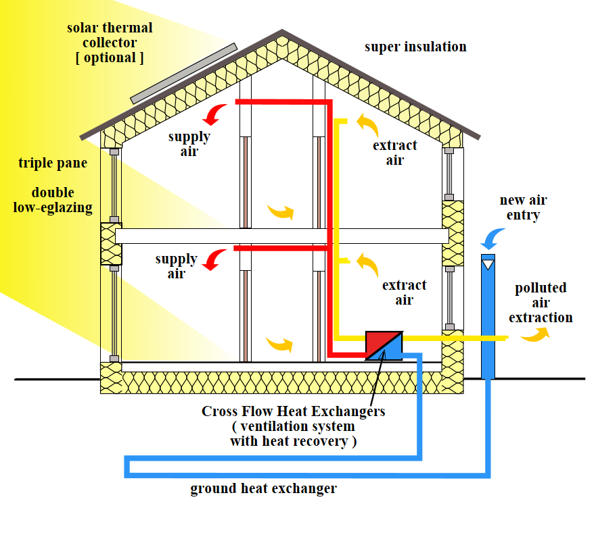
В „Пасивната Къща” не се влага нищо по-различно от това, което се влага и в „нискоенергиините сгради”. При нея обаче сградата се третира като организъм, в който всички компоненти и детайли са взаимосвързани и подчинени на основната цел – постигане на потребление на енергия за отопление, със стойности, които да позволяват отоплението и охлаждането на сградата да се осъществява само чрез въздуха, без да е необходимо изграждането на отоплителна или охладителна инсталация.

Slide 11
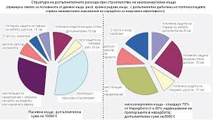
Приемуществата на „Пасивната Къща” пред „нискоенергийната сграда” са по-високата икономическа рентабилност и комфорт на обитание, постигайки изключителна енергоефективност. Осъзнаването на тези приемущества ще доведе до бурно развитие на строителството по стандарта „Пасивна Къща” и у нас, както това става в много други европейски страни.

Slide 12
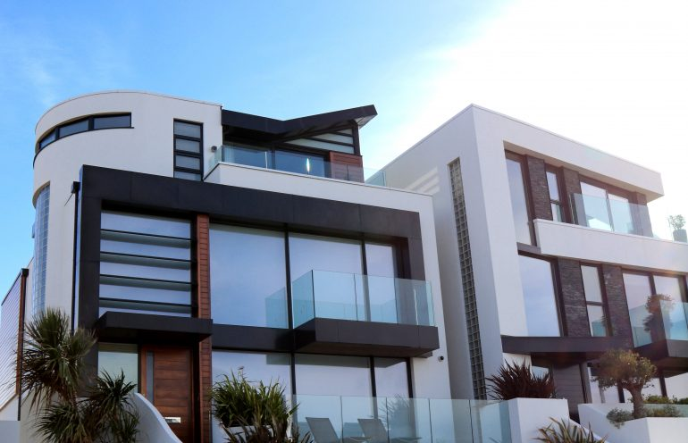
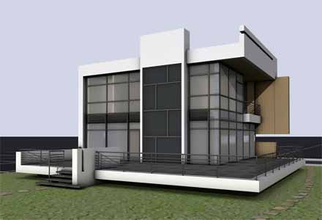

Slide 13
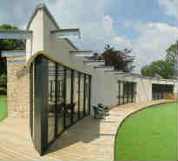

Slide 14
Край

